Slide 1
Cyfrowy aparat fotograficzny

Slide 2
Aparat
Aparat cyfrowy zapisuje obraz podobnie jak informacje zapisywane są w pamięci komputera. Jego zaletą jest to, że otrzymane zdjęcia mogą być w prosty sposób modyfikowane na komputerze, a następnie drukowane w dowolnej liczbie kopii.
Karty pamięci, stosowane w aparatach cyfrowych jako nośnik danych, mogą pomieścić wielokrotnie więcej zdjęć niż błony fotograficzne, w związku z tym fotografowanie za pomocą aparatów cyfrowych jest znacznie tańsze i rzadko wymaga wymiany karty. Ponadto można wykonywać wiele próbnych zdjęć, a nieudane bez problemu i praktycznie bez kosztów usunąć.

Slide 3
Działania
Układ optyczny tworzy obraz na przetworniku fotoelektrycznym (CCD, CMOS), a współpracujący z nim układ elektroniczny odczytuje informacje o tym obrazie i przetwarza na postać cyfrową w układzie zwanym przetwornikiem analogowo-cyfrowym.
Dane w postaci cyfrowej są zapisywane w plikach danych, w jednym z formatów zapisu obrazu – zazwyczaj JPEG (kompresja stratna), TIFF (kompresja bezstratna) lub RAW (pełna informacja z matrycy aparatu) – w cyfrowej pamięci aparatu (półprzewodnikowej, na miniaturowym dysku magnetycznym bądź optycznym) albo przesyłane bezpośrednio do komputera. Najczęściej wykorzystywanymi pamięciami w aparatach cyfrowych są pamięci typu flash w postaci kart.

Slide 4
Rodzaje

Slide 5
Aparaty kompaktowe
forma rozwojowa wywodząca się z klasycznych aparatów kompaktowych, charakteryzująca się zwartą budową i niewielkimi rozmiarami oraz znacznym uproszczeniem i zautomatyzowaniem obsługi.
Niewielkie rozmiary przetworników, a co za tym idzie, bardzo krótkie ogniskowe stosowanych obiektywów powodują, iż aparaty te charakteryzują się dużą głębią ostrości, co z kolei powoduje, iż niekiedy nie stosuje się w nich układów ustawiania ostrości.
W okresie rozwoju cyfrowe kompakty przybierały różne formy, od najbardziej zminiaturyzowanych aparatów kieszonkowych o grubości kilku do kilkunastu milimetrów, do rozbudowanych zarówno od strony możliwości regulacji dostępnych dla użytkownika, jak i wielkości matryc i obiektywów, stawiając je tym samym blisko granicy zaliczania ich do aparatów typu bridge camera.

Slide 6
Lustrzanki cyfrowe (DSLR, od ang. digital single-lens reflex),
Konstrukcja oparta jest na klasycznej lustrzance jednoobiektywowej, gdzie błonę światłoczułą zastąpiła duża matryca, o rozmiarach porównywalnych z pojedynczą klatką filmu małoobrazkowego 24×36 mm.
W optycznym wizjerze widoczny jest obraz rzutowany na matówkę bezpośrednio z obiektywu aparatu poprzez uchylne lustro zasłaniające migawkę i matrycę. W momencie robienia zdjęcia lustro unosi się, a światło kierowane jest bezpośrednio na matrycę. Istnieją również lustrzanki z lustrem półprzepuszczalnym – SLT.
W takich aparatach lustro nie zmienia swojej pozycji w momencie wykonywania zdjęcia, co znacznie podnosi szybkość robienia zdjęć seryjnych. Istotną zaletą lustrzanek jest również możliwość wymiany obiektywów.

Slide 7
Aparaty typu bridge camera (potocznie hybrydy lub DSLR-like)
Szeroka grupa aparatów, których wspólną cechą jest brak optycznego układu celowniczego występującego w lustrzankach oraz brak cech konstrukcyjnych i użytkowych pozwalających jednoznacznie zaliczyć je do kompaktów.
Z reguły oferują możliwość ręcznego ustawienia wielu parametrów, a pod względem rozwiązań ergonomicznych zbliżone bywają do lustrzanek. Oprócz wyświetlacza LCD przeważnie wyposażone są także w wizjer elektroniczny (EVF) zapewniający podgląd obrazu wprost z matrycy. Typowo wyposażane są również w niewymienne obiektywy zmiennoogniskowe, niekiedy o dużej transfokacji (superzoom).

Slide 8
Bezlusterkowce
Aparaty, których główną cechą jest brak lustrzanego układu optycznego wizjera typowego dla lustrzanek, przy jednoczesnej możliwości wymiany obiektywów, co odróżnia je od pozostałych aparatów cyfrowych. Ich niewielkie rozmiary są możliwe do osiągnięcia dzięki usunięciu lustra i pryzmatu oraz zmniejszeniu odległości matrycy od obiektywu.

Slide 9
Parametry

Slide 10
ISO
Parametr określający, w jakim stopniu element światłoczuły jest wrażliwy na
światło. Inaczej mówiąc określa ilość światła potrzebną do prawidłowego
naświetlenia filmu/matrycy.
Obecnie czułości określa się w skali ISO. Na przykład w kompaktowych aparatach cyfrowych pojawiają się najczęściej czułości ISO 50, 100, 200, 400, w niektórych 800. Czułości te są odpowiednikami czułości filmu z aparatu analogowego. Chyba wszyscy pamiętają filmy: "setki" i "dwusetki". Im mniejsza wartość ISO tym element światłoczuły jest mniej wrażliwy na światło i potrzeba więcej światła do prawidłowego naświetlenia zdjęcia.

Slide 11
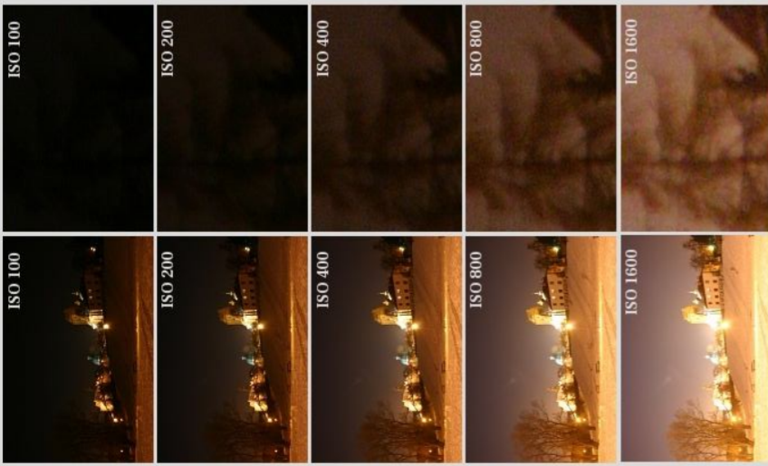
ISO

Slide 12
Balans bieli
Parametr pozwalający aparatom cyfrowym oddać jak najwierniej kolory uwiecznione na fotografii. Aby to zrobić za pomocą tej funkcji, złożone algorytmy w cyfrówce znajdują najjaśniejsze punkty na zdjęciu w podstawowych składowych barwach (RGB-czerwony, zielony i niebieski) i przypisują najjaśniejszemu obiektowi na fotografii kolor biały, czyniąc z niego punkt odniesienia dla pozostałych. Potem reszta barw jest przeskalowana odpowiednio względem tak wybranego referencyjnego piksela (bądź pikseli, co zależy od aparatu).

Slide 13
EV (ang. Exposure Value)
W fotografii nazwa jednostki miary oraz skali ekspozycji fotograficznej.
Punktem odniesienia dla tej skali jest wartość 0 EV - definiowana jako ekspozycja będąca efektem naświetlania materiału światłoczułego przez obiektyw o otworze względnym 1:1 przez czas 1 sekundy. Wzrost ekspozycji o jedną jednostkę EV osiąga się zwiększając dwukrotnie ilość światła naświetlającego materiał światłoczuły.

Slide 14
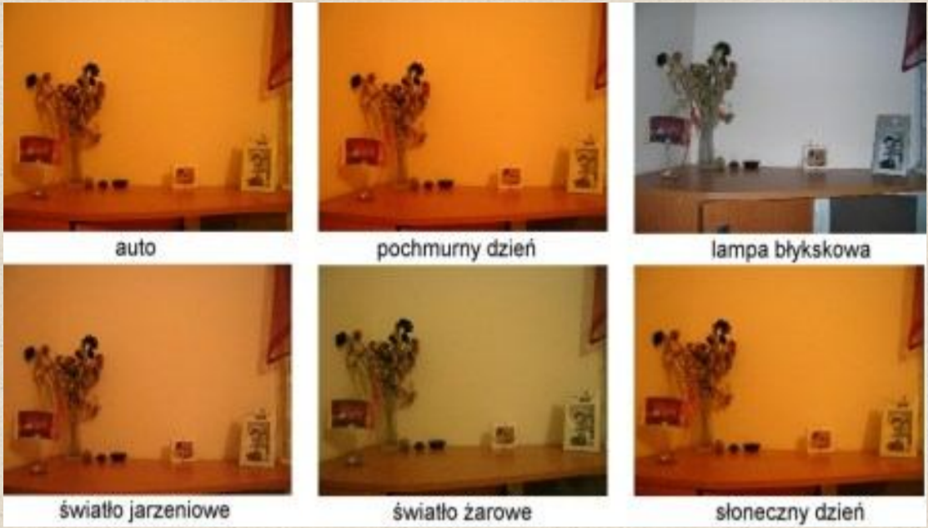
EV

Slide 15
Dystorsja
Wada optyczna polegająca na różnym powiększeniu obrazu w zależności od jego odległości od osi optycznej instrumentu (zmieniająca się ogniskowa obiektywu lub okularu w zależności od odległości od osi optycznej), co powoduje powstawanie wyraźnych zniekształceń obrazu na brzegu pola widzenia. Rozróżniamy dystorsję beczkową i poduszkową. Układy ze skorygowaną dystorsją nazywamy układami ortoskopowymi

Slide 16
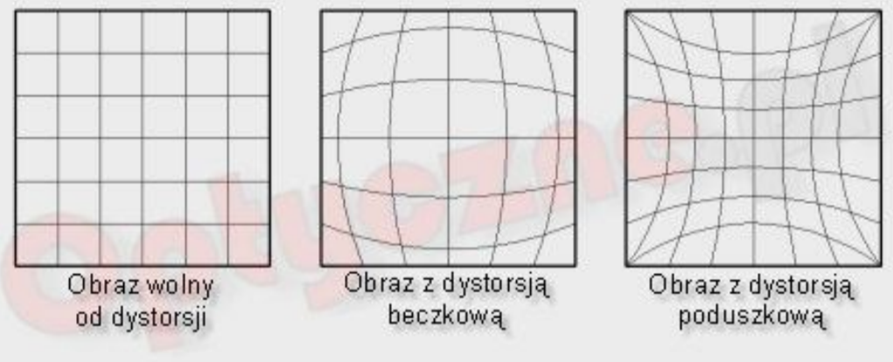
Dystorsja

Slide 17
Histogram
Histogram to wykres słupkowy przedstawiający częstość występowania określonej wielkości. W przypadku fotografii (nie tylko cyfrowej) histogram pokazuje rozkład punktów o różnej jasności na naszym zdjęciu. Nawiązując do tradycyjnego wykresu, to na osi poziomej mamy jasność punktów, od całkowicie czarnych - po lewej stronie, do intensywnie białych – po prawej. Każdej wartości jasności przypisany jest słupek o wysokości proporcjonalnej do liczby punktów o tej jasności.

Slide 18
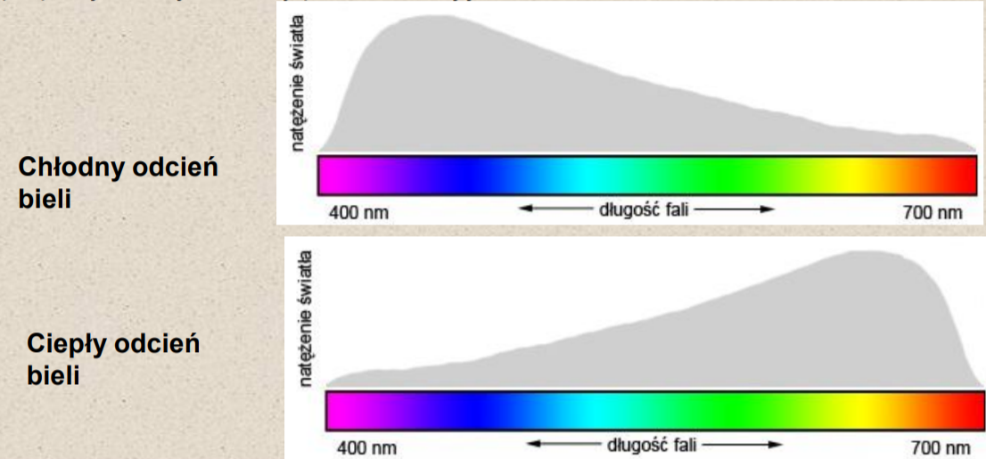
Histogram

Slide 19
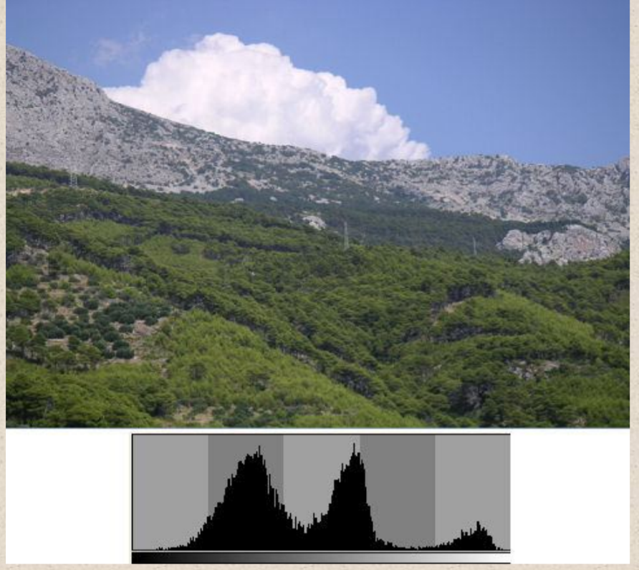
Histogram

Slide 20
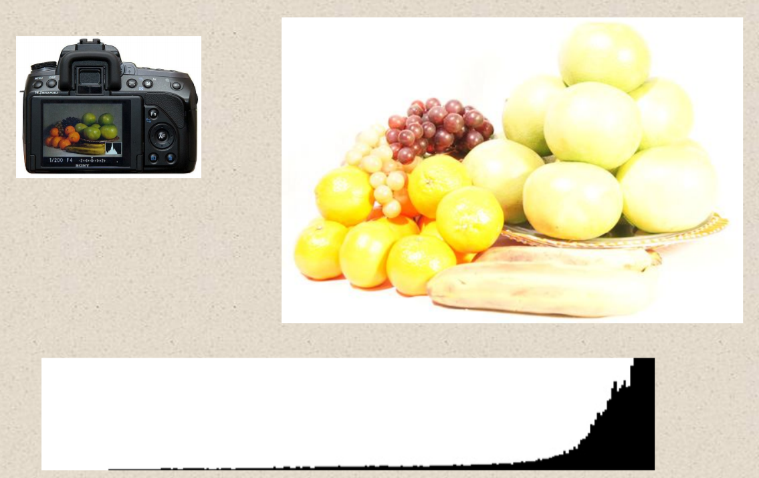
Zdjęcie prześwietlone

Slide 21
Blinki
Usuwaniem tego niepożądanego efektu zajmują się tak zwane powłoki antyodbiciowe, nakładane na soczewki obiektywu. Ich celem jest unikanie odbić pojawiających się na granicy powietrze-szkło, dzięki czemu światło nie wędruje w obiektywie przypadkowo, produkując wspomniane efekty.
Dodatkowym utrudnieniem jest odbijanie się światła od matrycy aparatu. Wraz z problemem występowania odbić pojawia się inny – tak zwanej transmisji obiektywu. Światło odbite od poszczególnych granic powietrze-szkło musi przecież gdzieś trafić.
Rozprasza się ono po obiektywie, z jednej strony tworząc niechciane odblaski na zdjęciu, a z drugiej – po części uciekając przez przednią soczewkę. W efekcie nie całe światło, które wpada do obiektywu jest rejestrowane przez matrycę. Niezwykle istotna staje się w takiej sytuacji kwestia niwelowania tych niechcianych odbić

Slide 22
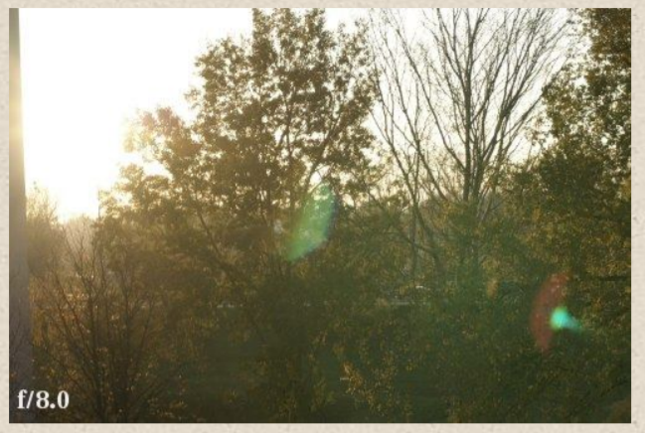
Blinki

Slide 23
EXIF
Dane EXIF podają m.in.:
- nazwę aparatu, którym wykonano zdjęcie
- ustawienia aparatu podczas wykonywania zdjęcia (czas naświetlenia, wartość przysłony, ogniskowa obiektywu, czułość ISO czy balans bieli)
- datę wykonania zdjęcia a także późniejszej edycji, wraz z podaniem nazwy programu, w którym zdjęcie został edytowane
- wielkość pliku, rozdzielczość w pikselach
- profil kolorów
- miniaturkę obrazka
- lokalizację zdjęcia w przypadku, gdy korzystamy z przystawki GPS
- informacje o danych autorskich (jeśli aparat ma taką funkcję)

Slide 24
Bokeh
Słowo pochodzące z języka japońskiego i oznaczające jakość pozaogniskowego obrazu dawanego przez obiektyw.
Wbrew pozorom ma on dość duży wpływ na odbiór zdjęć, głównie tych z małą głębią ostrości. Przede wszystkim, pozaogniskowe obrazy obiektów punktowych mają tendencję do przyjmowania kształtu powierzchni zbierającej światło.
W przypadku zwykłych obiektywów (zastosowanych przesłon) i obiektów leżących blisko osi optycznej, rozogniskowane obrazy mają kształty kołowe. Oddalając się od osi optycznej dostajemy się pod wpływ winietowania, przez co światło jest zbierane tylko przez część obiektywu, a rozogniskowane obrazy przyjmują kształt pościnanych dysków.
Podobnie jest w przypadku obiektywów zwierciadlanych, u których ze względu na istnienie zwierciadła wtórnego, pozaogniskowe obrazy mają kształt obwarzanków

Slide 25

Bokeh

Slide 26
Rozdzielczość
Falowa natura światła jest przyczyną dyfrakcji, czyli odchylania się światła przy brzegu oprawy obiektywu. Efekt ten powoduje, że punktowe źródła, które chcemy uwiecznić na obrazie nie są już punkami lecz plamami nazywanymi przez optyków krążkami dyfrakcyjnymi otoczonymi ciemnymi i jasnymi pierścieniami dyfrakcyjnymi.
Rozmiar takiego krążka, a co za tym idzie teoretyczna zdolność rozdzielcza naszego instrumentu, zależy tylko od zastosowanej wartości przesłony i długości fali odbieranego światła.
Zakładając dla uproszczenia, że mamy do czynienia z monochromatycznym światłem o długości 550 nanometrów otrzymujemy, iż teoretyczna odległość na matrycy pomiędzy dwoma punktami, którą jesteśmy w stanie odróżnić (wyrażona w mikrometrach). Oznacza to, że przy przesłonie 3.5 wynosi ona 4.7 mikrometra, a przy przesłonie 11 aż 14.8 mikrometra

Slide 27
Rozdzielczość
Kupując aparat cyfrowy wiele nieświadomych osób kieruje się przy wyborze aparatu głównie liczbą megapikseli. Fakt ten wykorzystują również producenci, którzy prześcigają się z wciskaniem na małe matryce jak największej liczby pikseli.
W rzeczywistości są to często chwyty marketingowe. Aparat cyfrowy mający więcej pikseli może w praktyce robić nieco gorsze zdjęcia niż starszy model z mniejszą ilością pikseli. Oczywiście nie jest to reguła, jednak było kilka takich modeli. Ilość pikseli powinna być dopasowana do wielkości matrycy.
Faktem jest, że im więcej pikseli tym rozdzielczość zdjęcia jest większa, jakościowo jednak może być ono gorsze. Nadmiar upchanych pikseli na małej matrycy w pewnych sytuacjach może powodować szumy, widoczne w postaci zwiększonej ziarnistości zdjęcia.
Większość aparatów kompaktowych wyposażonych jest w matryce CCD 1/2.5". Liczby pikseli w aparatach wciąż rosną, matryce są te same. Producenci wykorzystują różnego rodzaju techniki i softy (oprogramowanie) niwelujące szumy. W niektórych kompaktach występują matryce CCD 1/1.8", 1/1.6", które są większe od 1/2.5".
Warto w pierwszej kolejności zwracać uwagę na wielkość matrycy. Bo tak naprawdę po co nam 10Mpix, czy będziemy wywoływać zdjęcia formatu A3? Do 10x15 wystarczą nawet 2, czy 3Mpix zdjęcie zrobione telefonem komórkowym 2Mpix.
Matryce z 10Mpix i więcej można znaleźć również w lustrzankach, ale one są znacznie większe od matryc w aparatach kompaktowych. Przykładowo matryca APS-C z lustrzanki Canona 350d typu CMOS (lepsza od CCD) ma wymiary 22.2 x 14.8mm. W niektórych drogich lustrzankach, jak np. Canon 5D występują już pełnoklatkowe matryce odpowiadające rozmiarem klatce filmu małoobrazkowego (standardowy film). Taka matryca ma wymiary 36 x 24mm. Dla porównania matryca 1/2.5" ma wymiary 5.76 x 4.29mm Zwiększenie ilości pikseli jest także możliwe przez tworzenie sztucznych pikseli, jest to tzw. interpolacja procesor wylicza kolor danego piksela na podstawie pikseli sąsiednich.

Slide 28
Zoom
Zoom jest kolejnym parametrem często branym pod uwagę przez ludzi kupujących aparaty cyfrowe. Większość osób zakłada, że zoom oddaje nam wielkość przybliżenia. Nie jest tak do końca. Otóż zoom wyraża krotność ogniskowej w obiektywach zmiennoogniskowych, a to właśnie ogniskowa obiektywu jest głównym czynnikiem decydującym o kącie widzenia, z którego wynika przybliżenie. W praktyce obiektyw stałoogniskowy, który w ogóle nie ma zoomu (x1) może bardziej przybliżać niż obiektyw z zoomem x12.

Slide 29
Szybkość migawki
Jeśli chcemy robić aparatem cyfrowym zdjęcia nocne i zmierzchowe, to powinniśmy zwrócić uwagę na to, aby aparat miał możliwość ustawienia migawki na 2 sekundy lub więcej. Zazwyczaj nie ma problemu z aparatami szybkich migawkach - większość oferuje prędkość na poziomie przynajmniej 1/1000 s.

